Slide 1

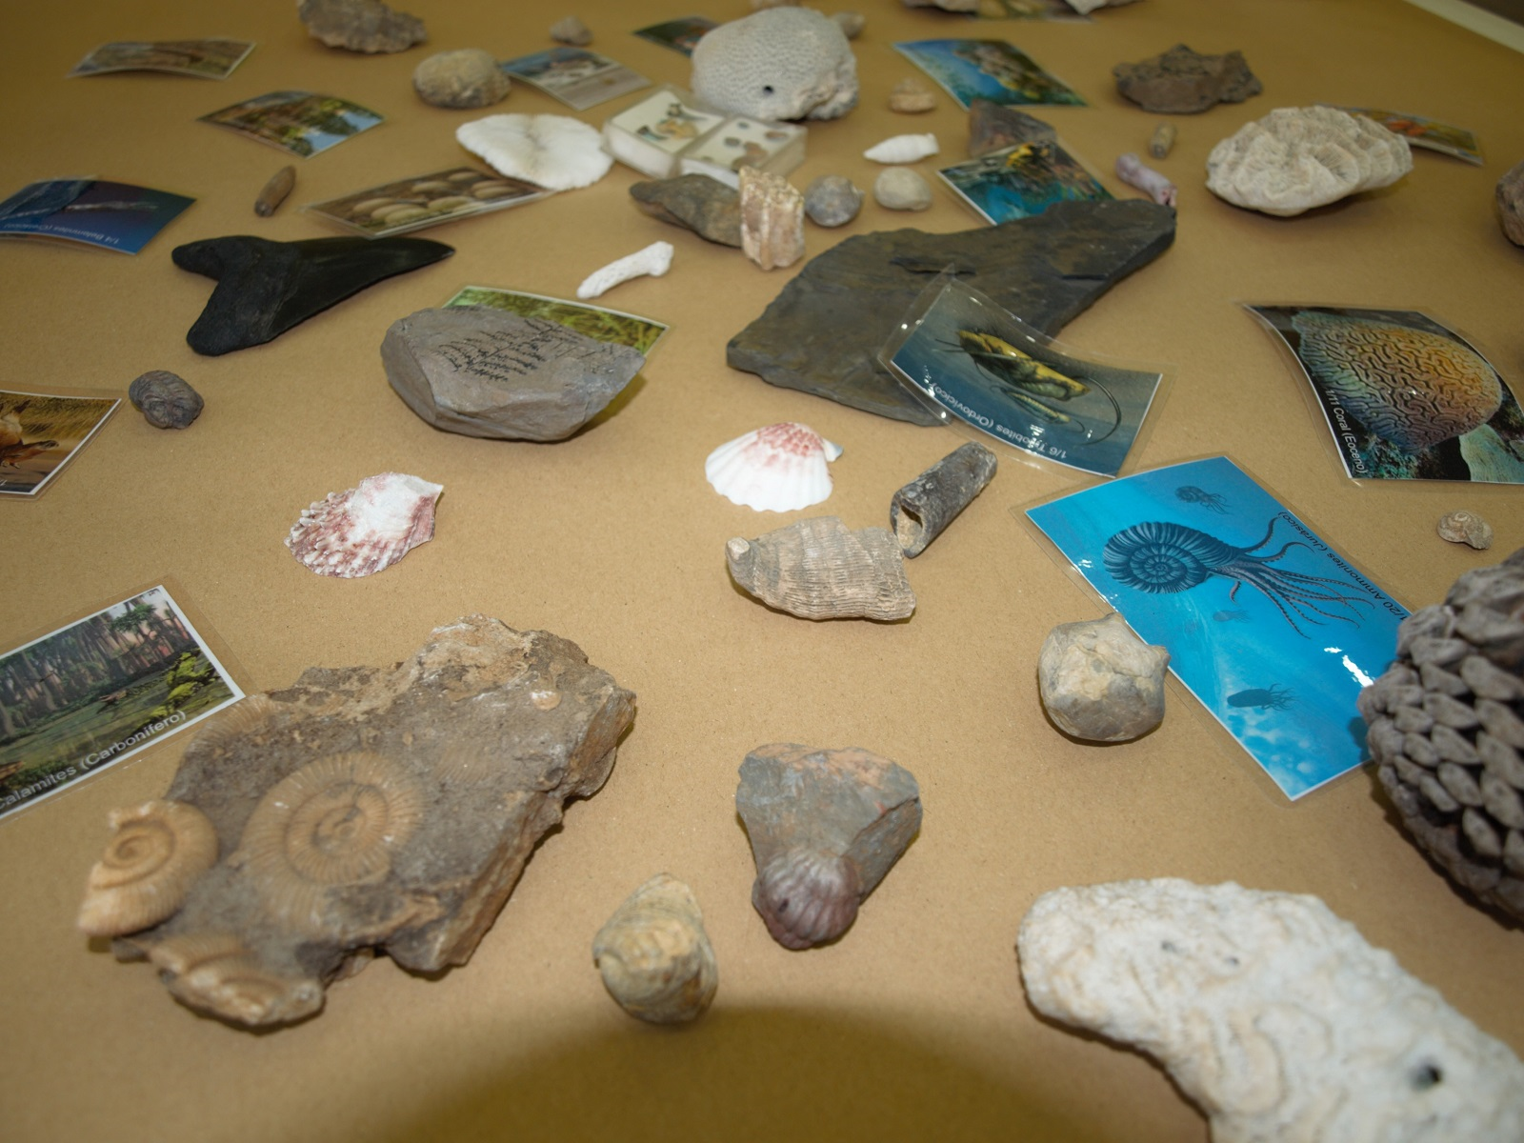
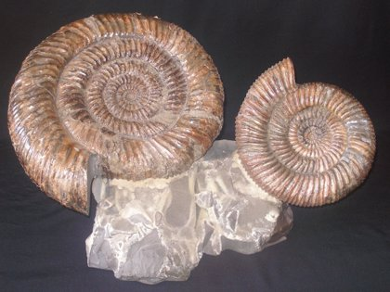


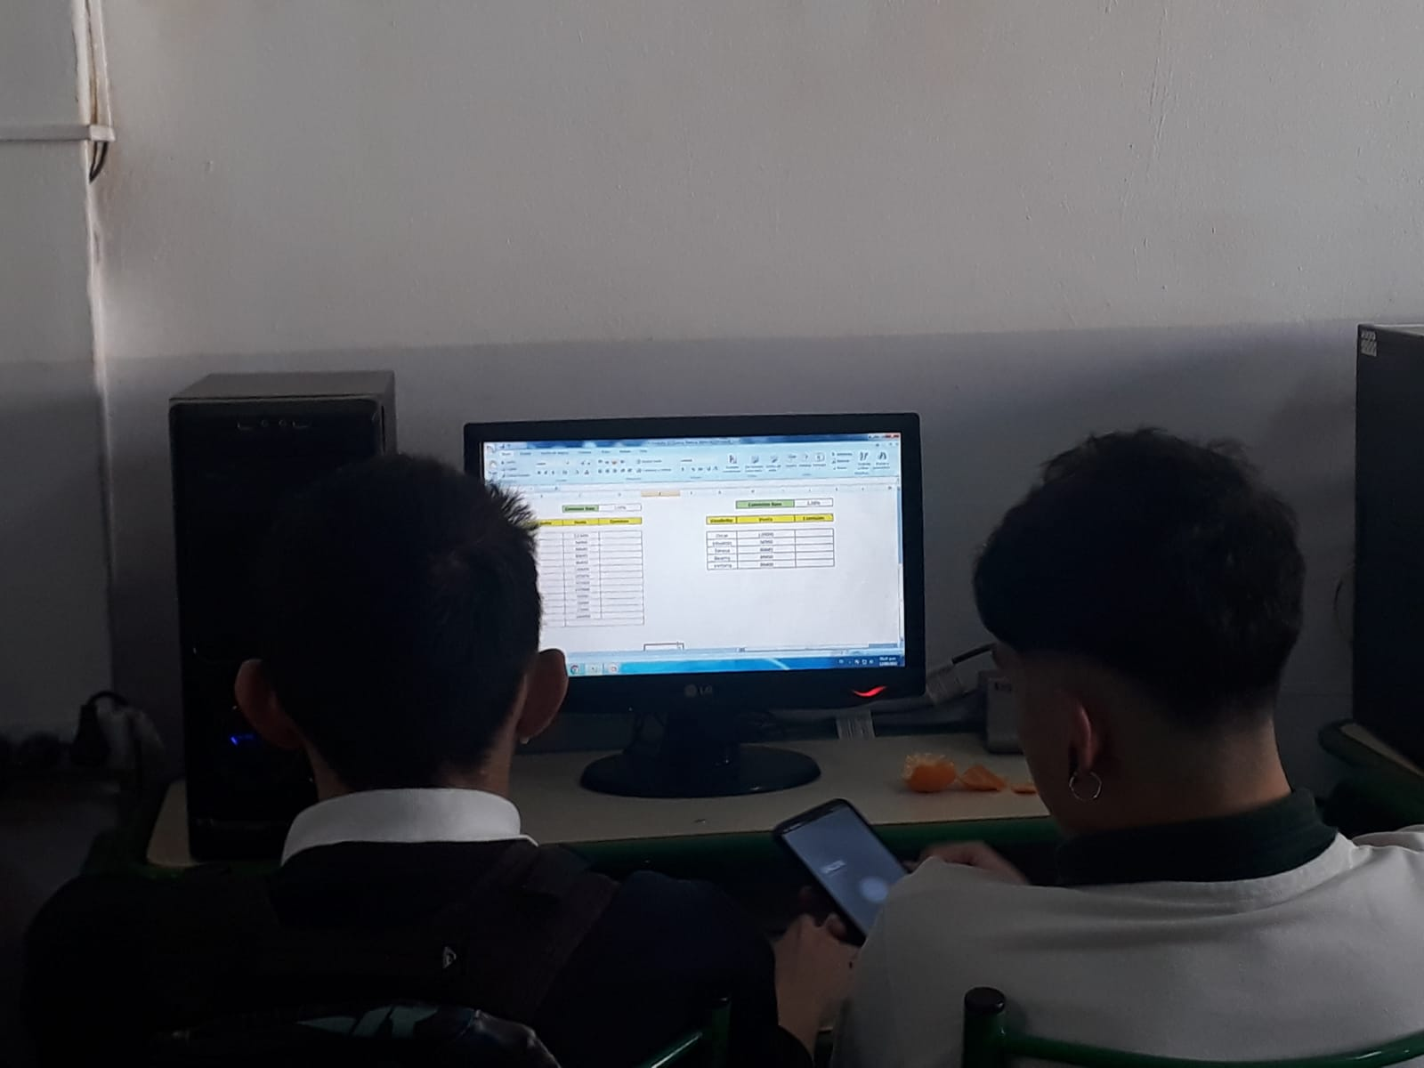
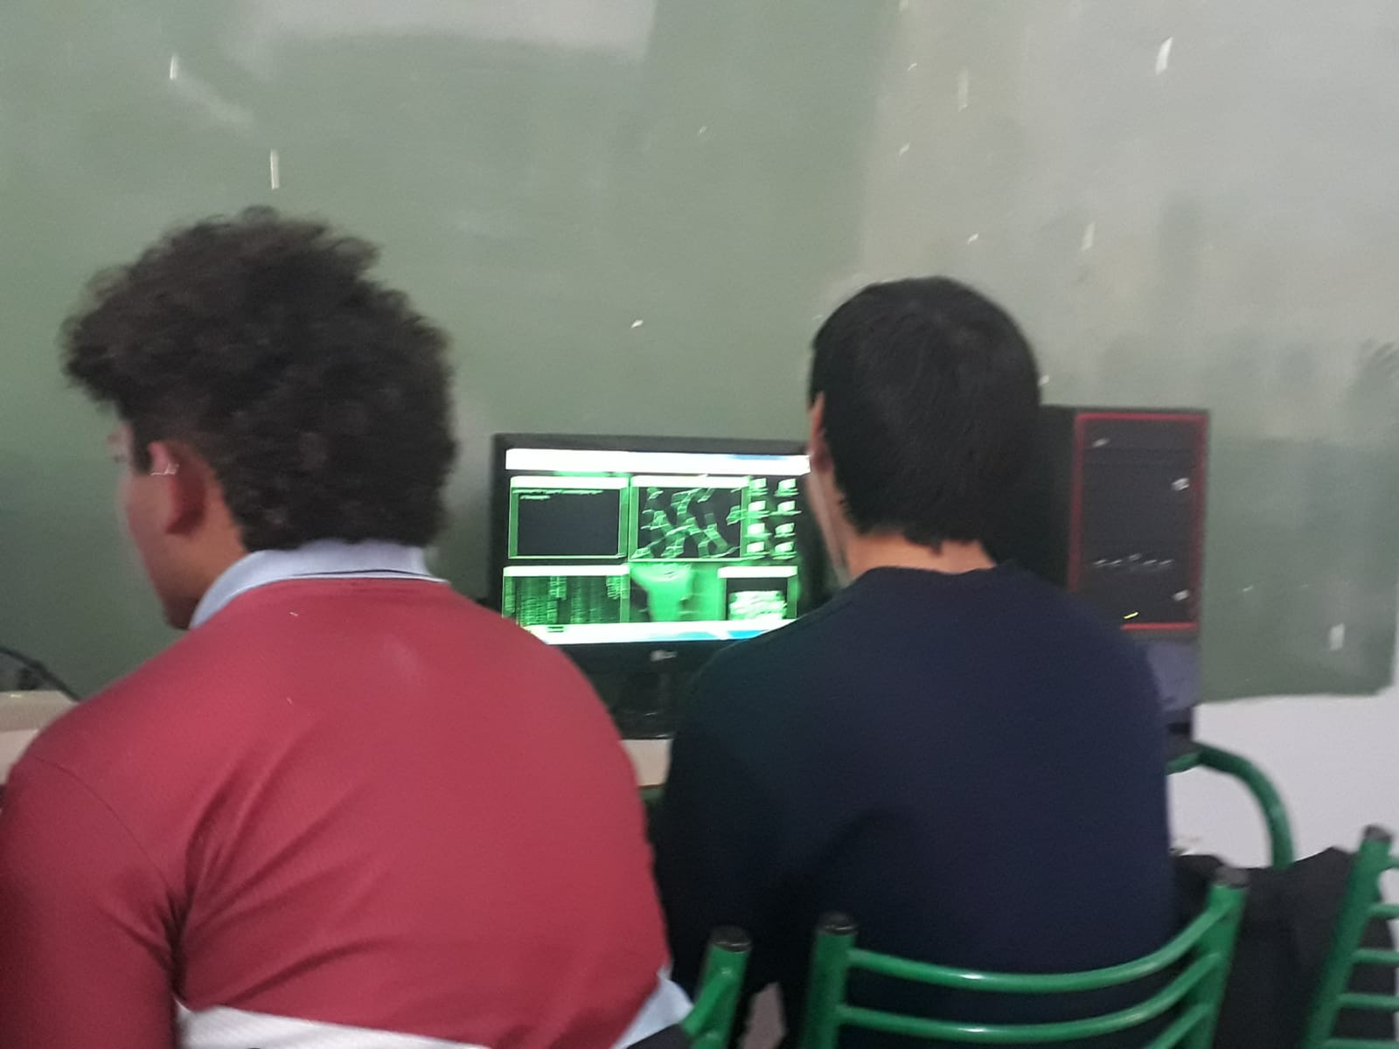
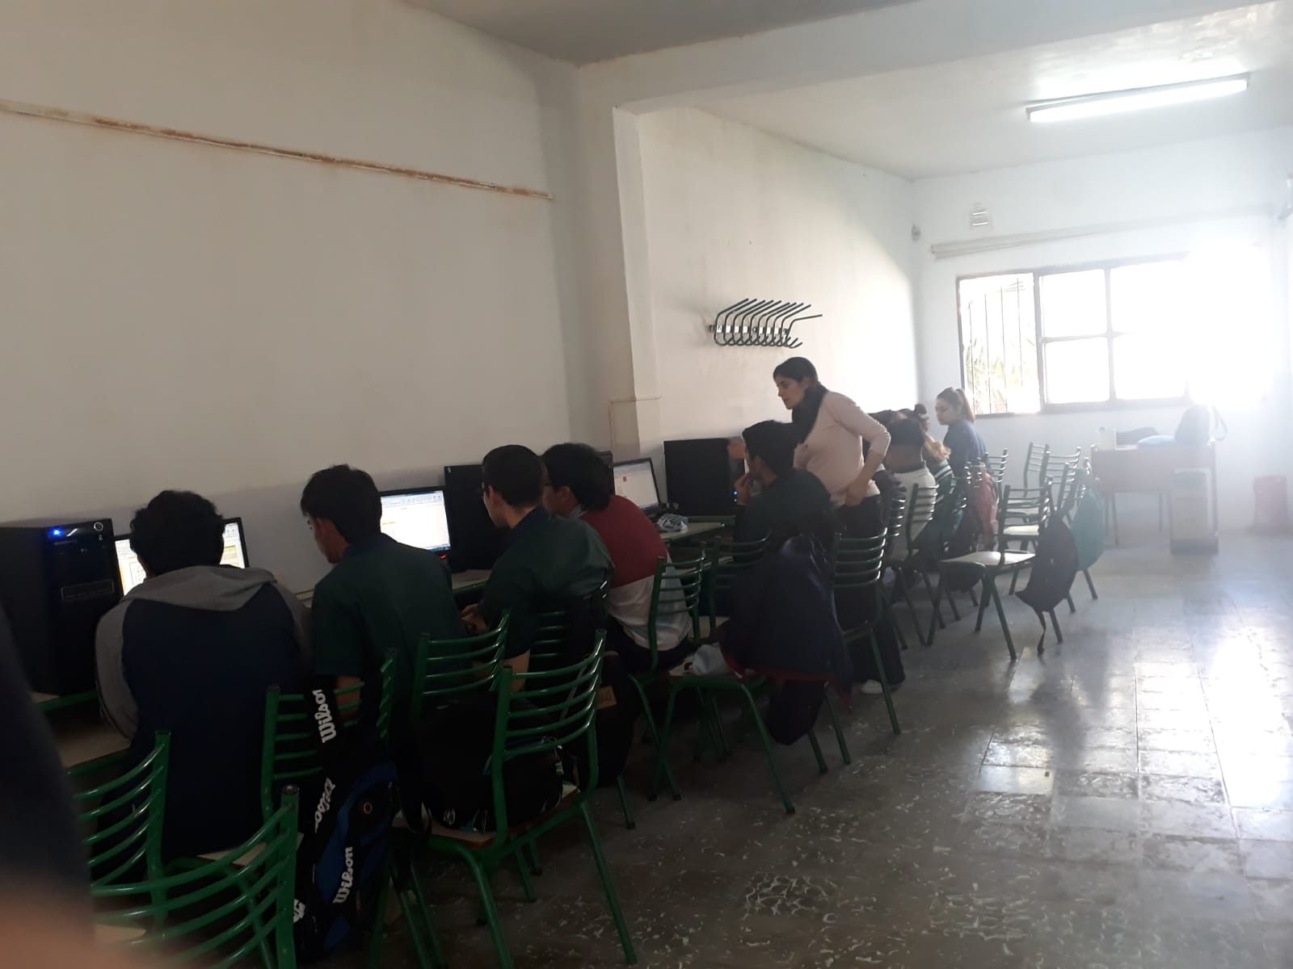
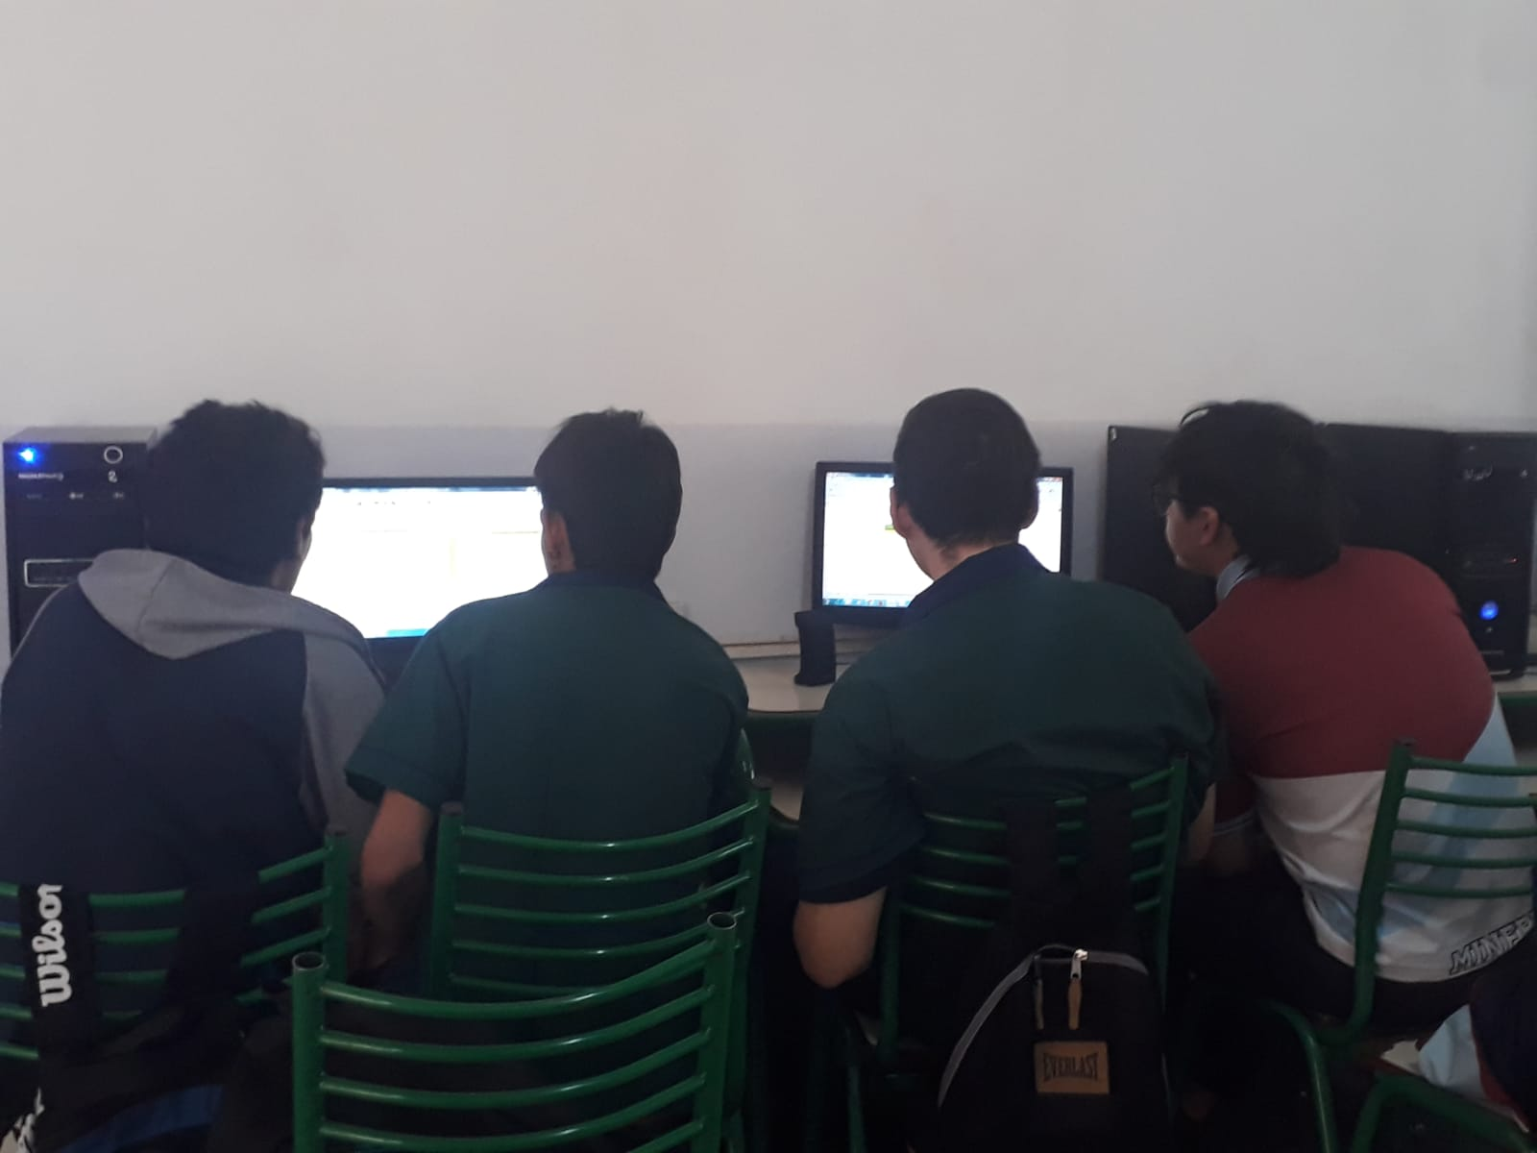
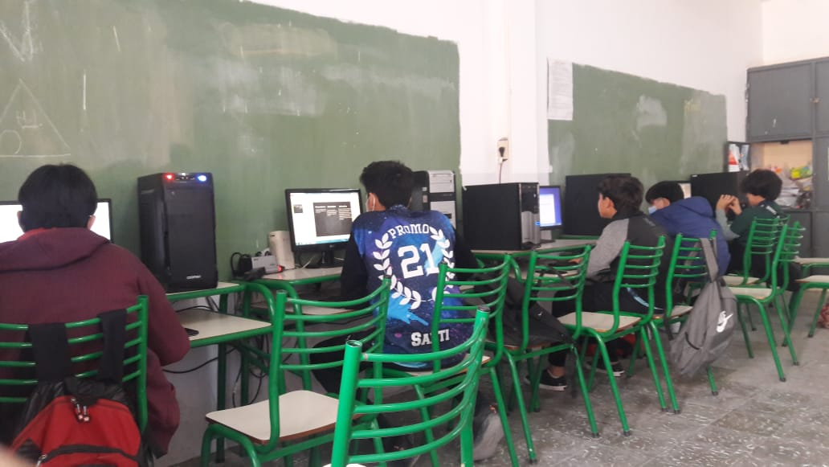
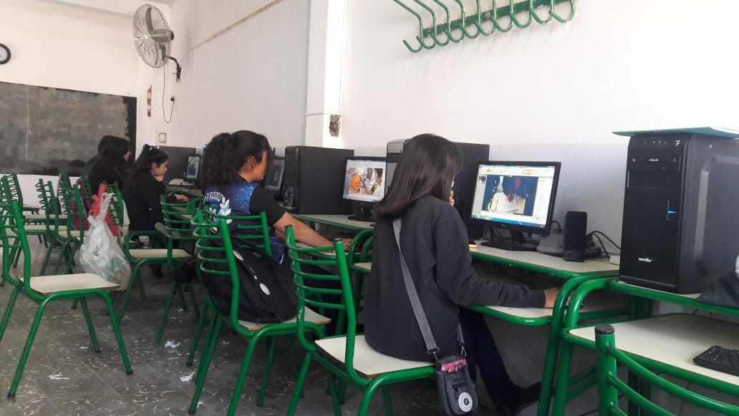

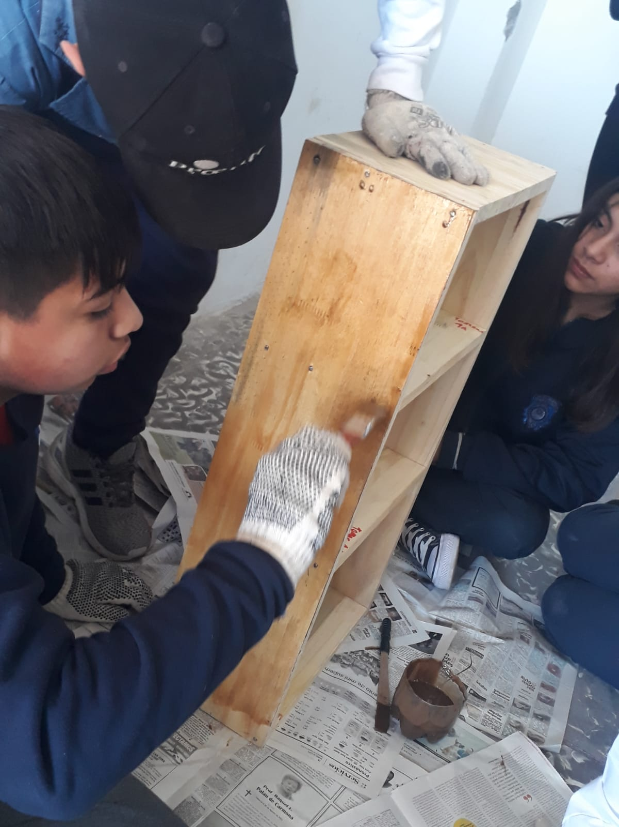
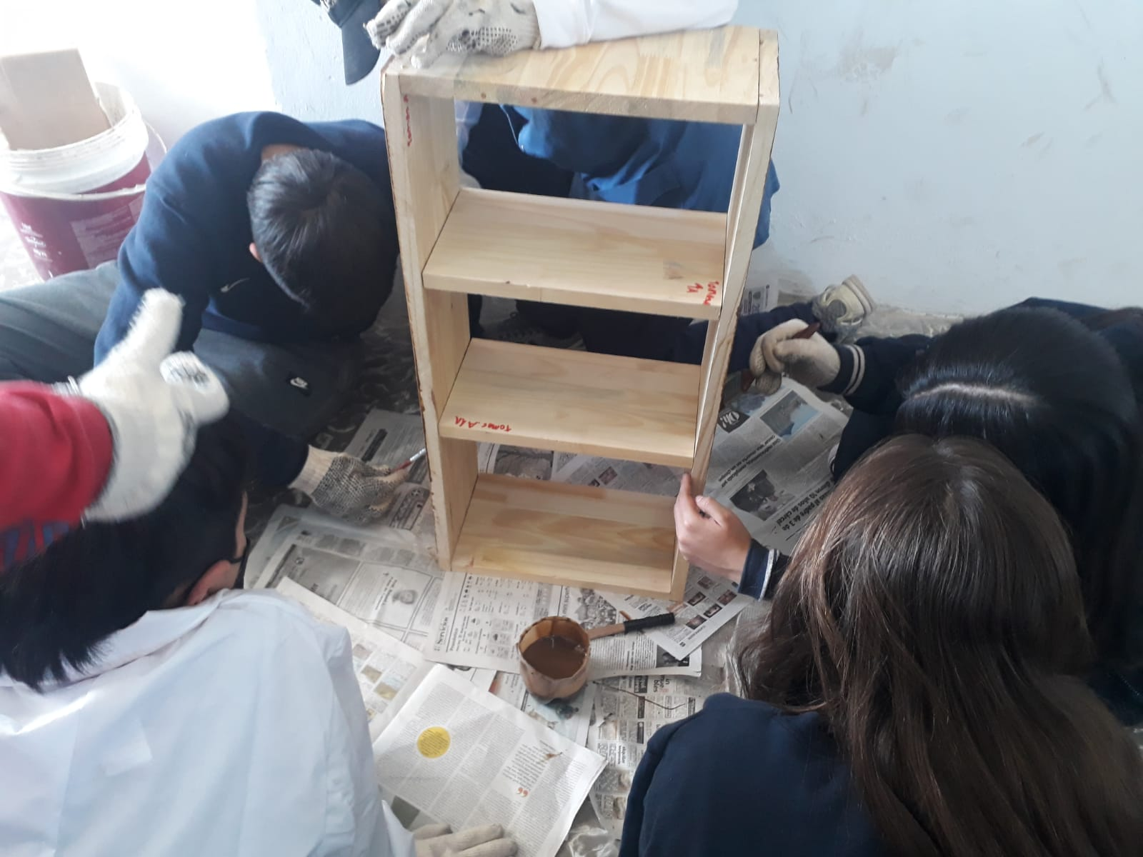
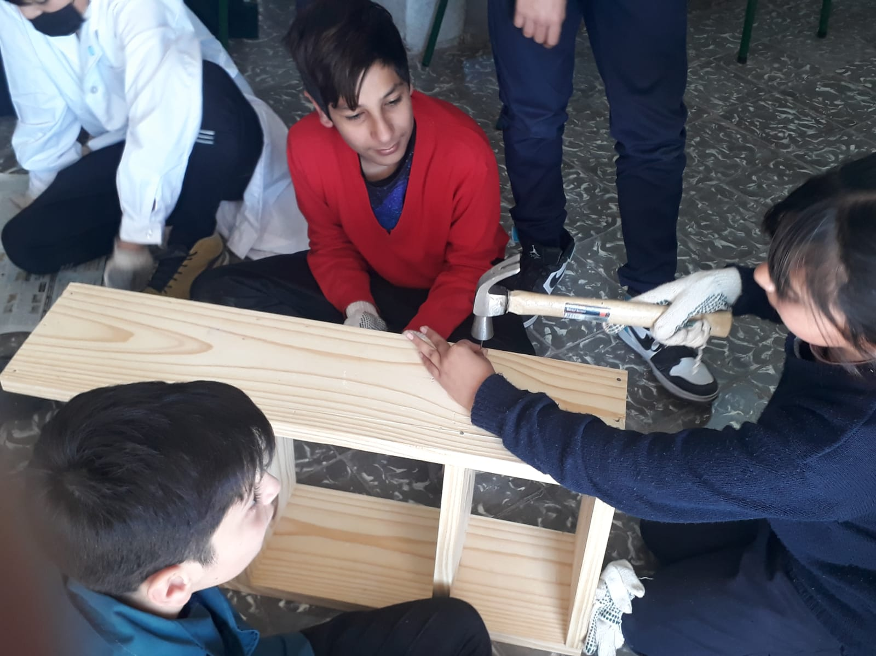
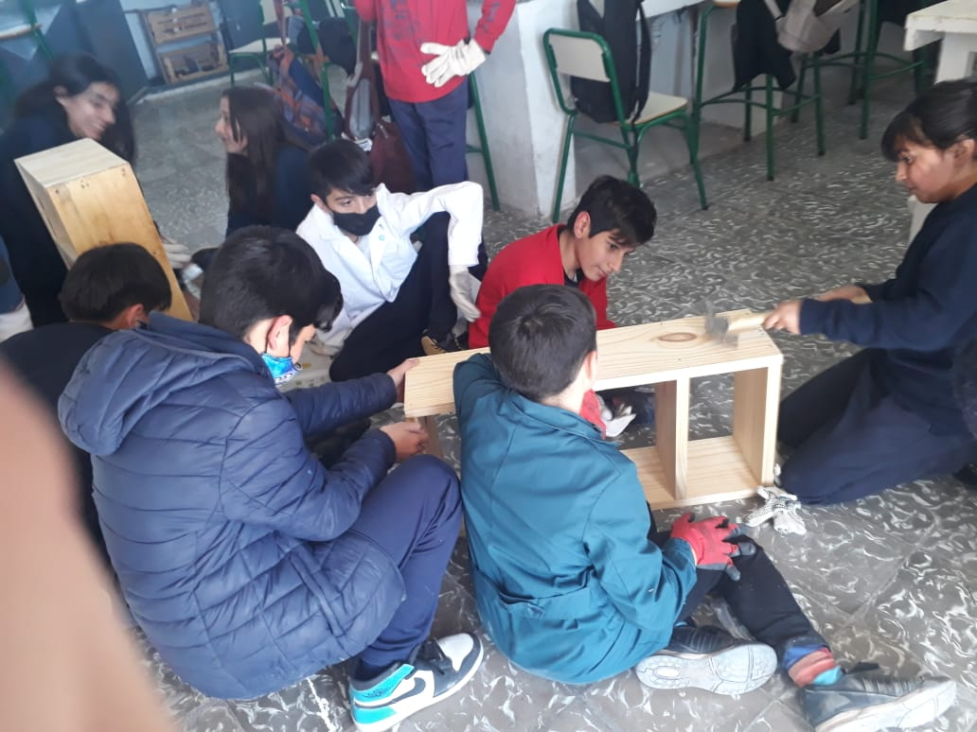
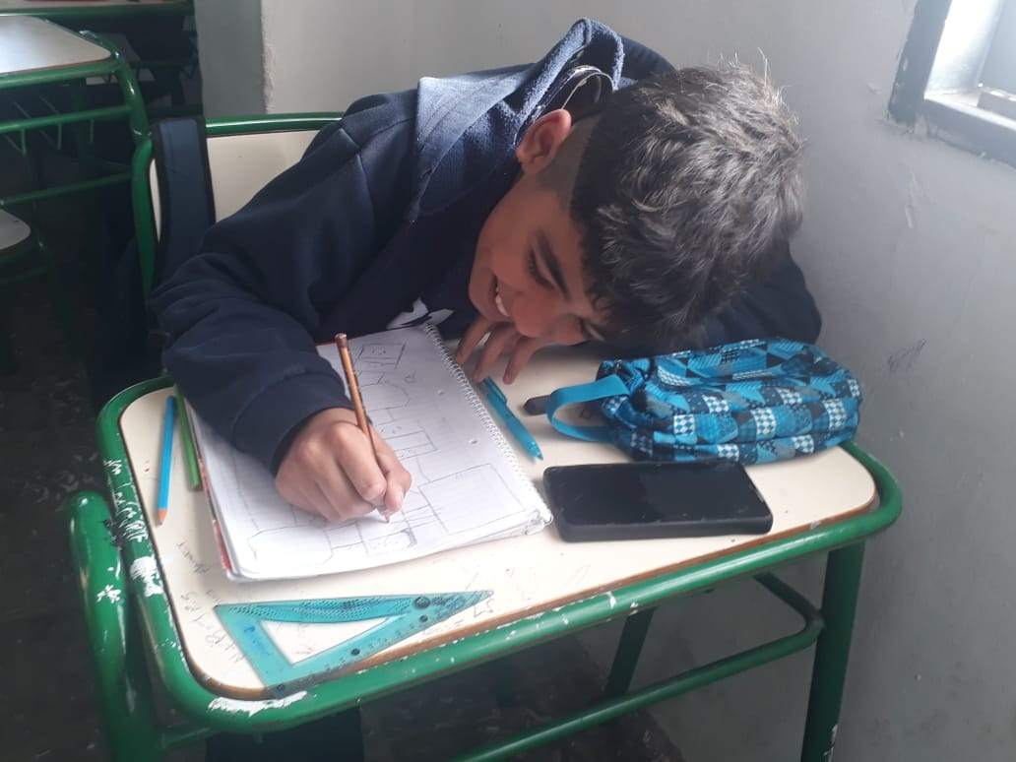
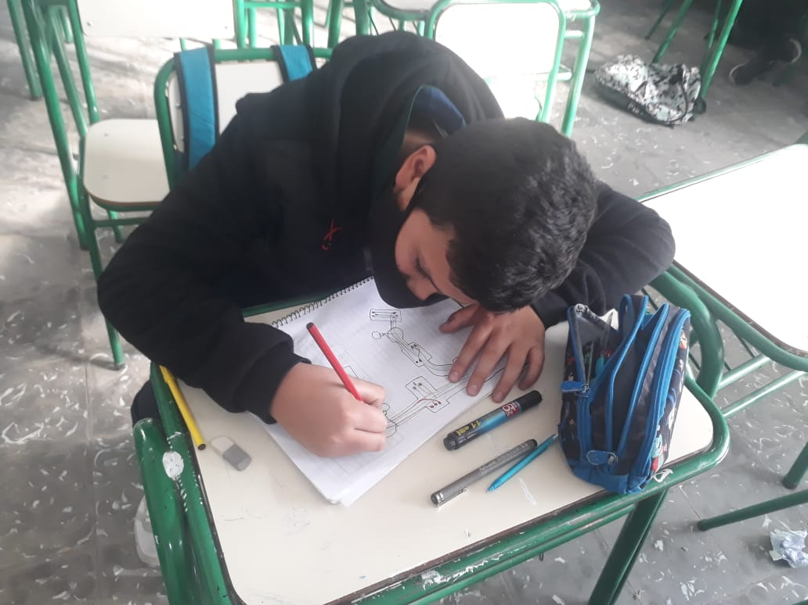
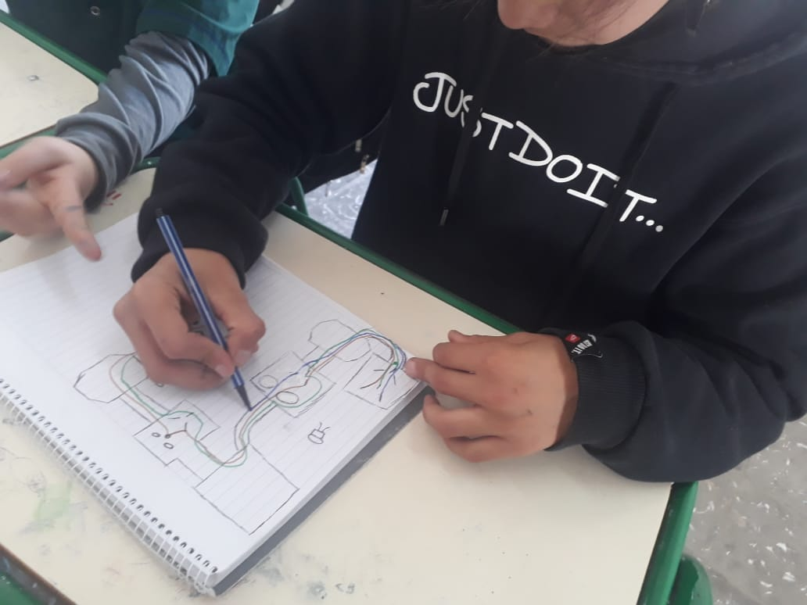
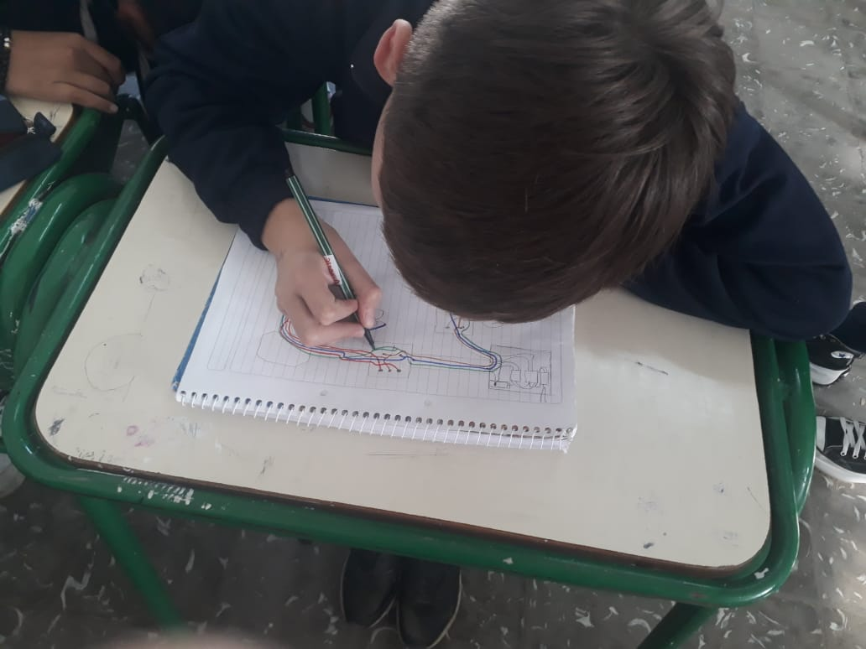
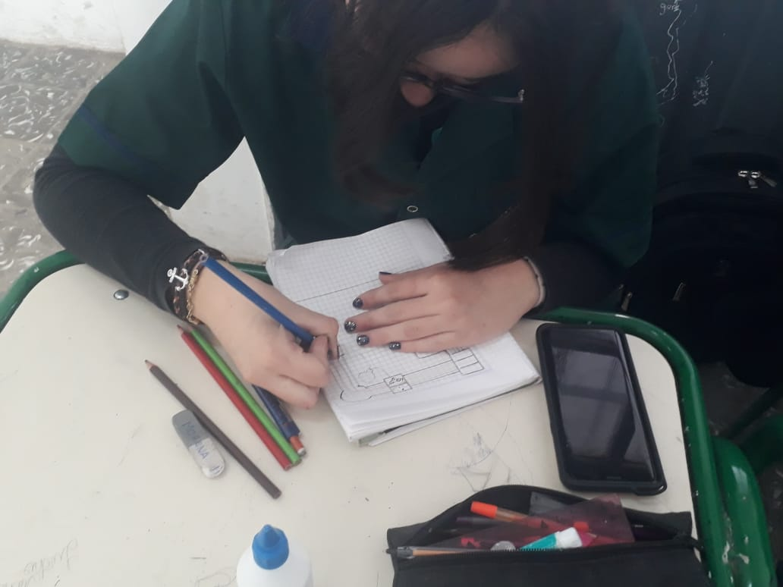
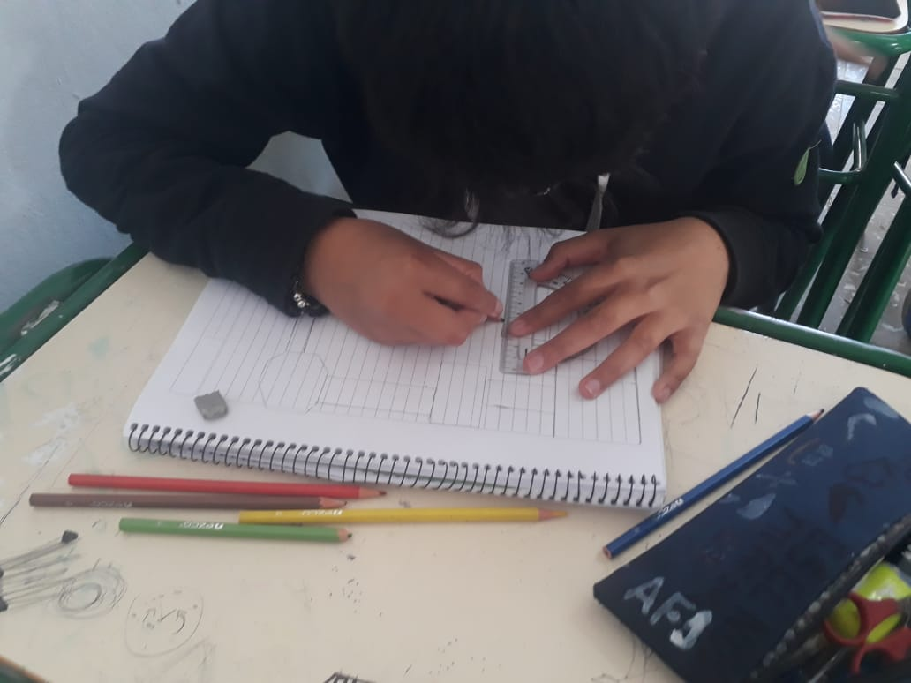
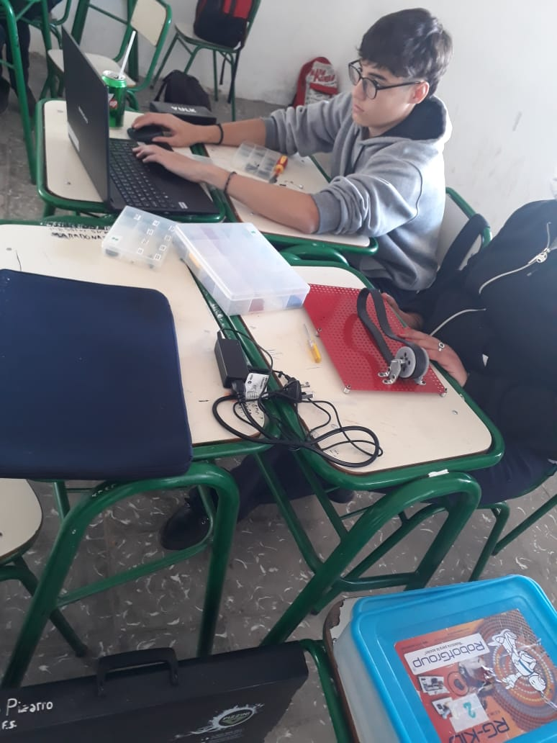
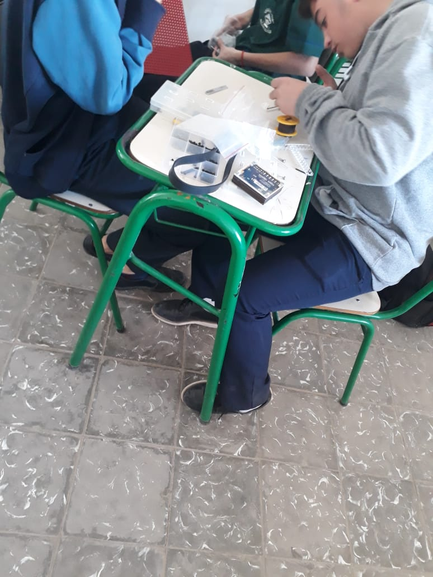
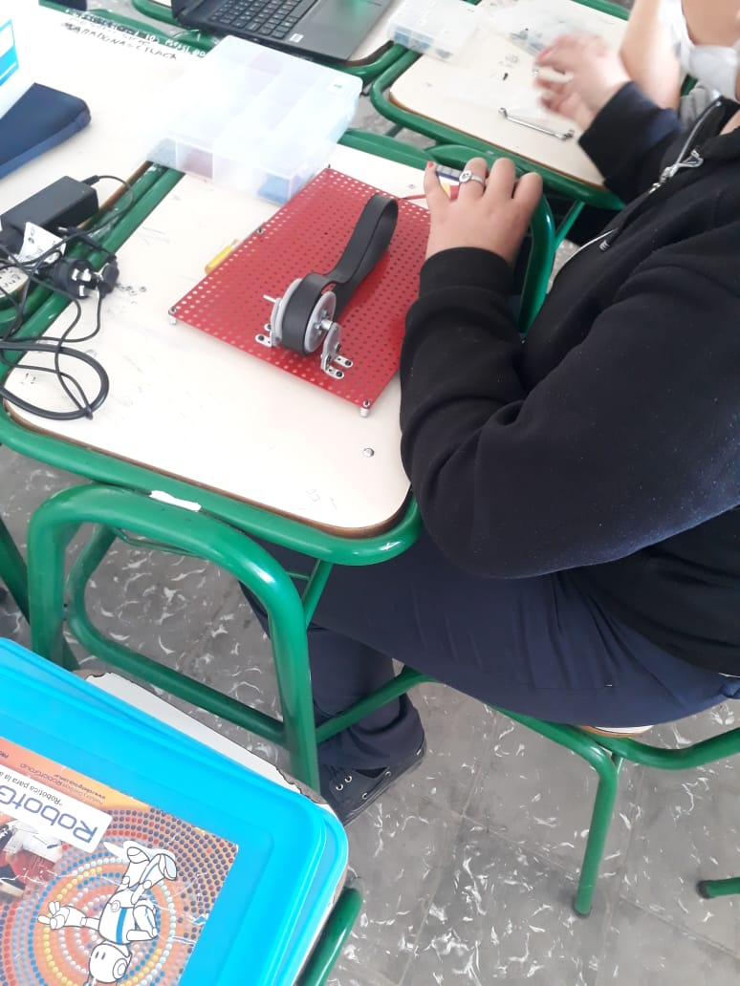
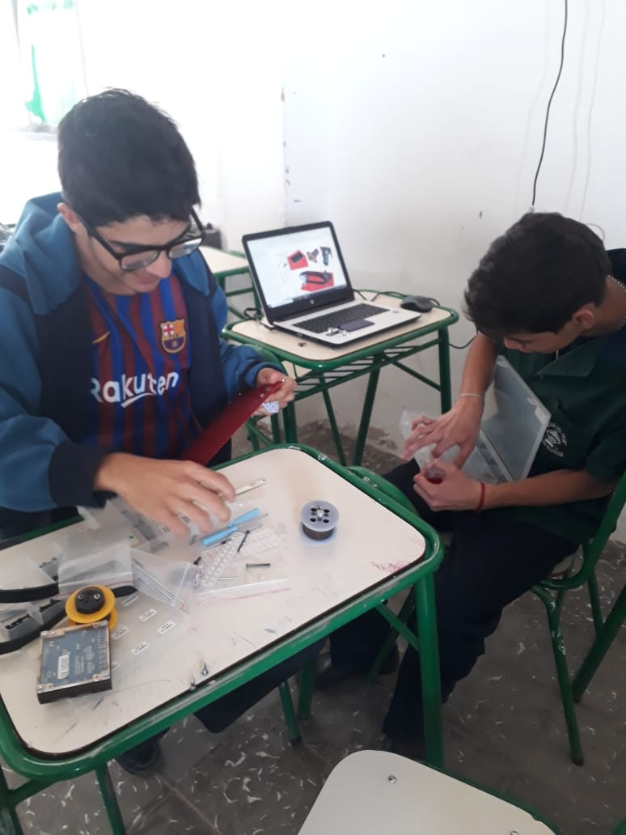

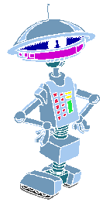
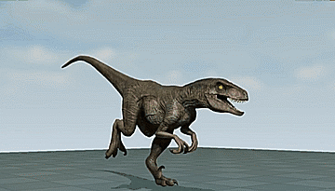
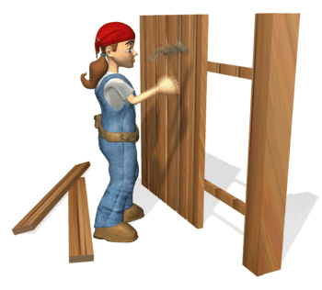
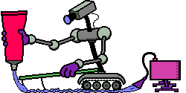
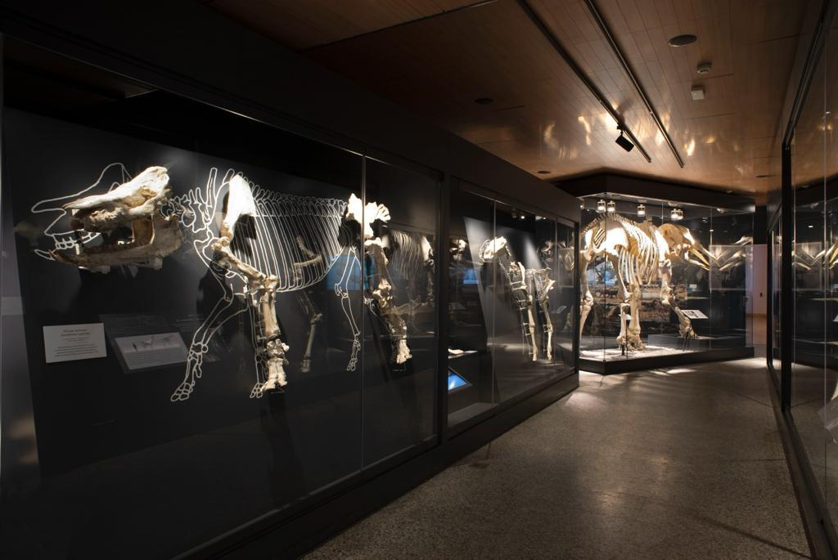


TALLERES DE MINERIA
¿ Que se trabaja en el taller de herramientas?
¿Qué se trabaja en el taller de electricidad?
¿Qué se trabaja en el taller de robotica?
¿ Que se trabaja en el taller de laboratorio de informatica?
¿Qué se trabaja en el taller de palentologia?
TALLER DE ELECTRICIDAD
TALLER DE ROBOTICA
Taller de informática
TALLER DE PALEONTOLOGIA
TALLER DE HERRAMIENTAS
en un taller de robótica, en este artículo te lo explicamos. Quizás te imaginas que se dedican a construir robots y programarlos, y si crees eso no estás muy alejado de lo que se enseña.
Lo mejor de un taller de robótica es que aprenden a construir robots completamente funcionales por su propia cuenta. Sin embargo, esto no es lo único que aprenden ahí. Aquí hay una lista de lo que aprenderás al inscribirte en un taller de robótica:
1. Aprenderás a construir tus propios robots
Uno de los mayores atractivos para quienes quieren formar parte de un taller de robótica es saber que aprenderán a construir y programar sus propios robots desde cero.
El objetivo prioritario de estas clases es preparar al adulto en el uso de las principales aplicaciones informáticas sobre procesadores de textos, bases de datos, hojas de cálculo, presentaciones gráficas... con el objetivo prioritario de que facilite la máxima comprensión y organización de cara a sus estudios.
Los electricistas instalan y reparan cables, cableado, contadores, aparatos de maniobra, conductos de metal (cables), instalaciones eléctricas y equipamientos tanto en los edificios nuevos como en edificios antiguos. Usan dibujos técnicos y planos que muestran las áreas de la construcción que necesitan electricidad.
Ofrece la posibilidad, de que los jóvenes aprendan la gran cantidad de información con la que cuenta este tipo de yacimientos: diferenciar entre grupos de dinosaurios, carnívoros-herbívoros, averiguar el tamaño del dinosaurio que realizó las icnitas, andar bípedo o cuadrúpedo
Nombre y apellido: Aitana Noguera
Curso: 1ºA
Profe : Andrea Gomez
LABORATORIO DE INFORMATICA
El Taller sirve de apoyo académico para las áreas de Procesos de Manufactura, Máquinas herramientas, Sistemas CAD-CAM y Proyectos para los departamentos de Ingeniería de Producción, Mecánica y Diseño de Producto especialmente.
¿Qué actividades se pueden realizar con la informática?
Profesiones de Informática y telecomunicaciones
Scrum Master. ...
Programador de juegos de ordenador. ...
Diseñador de páginas web. ...
Programador informático. ...
Técnico de introducción de datos. ...
Técnico multimedia. ...
Administrador de sitios web. ...
Diseñador de videojuegos.
Profe : Roberto Mas
Profe. Cecilia Marcuzi
Profe : Mathias Ariza
Profe: Andrea Gomez

